Slide 1
Назовите звуки:
[æ]
[i]
[e]

Slide 2
[æ]
[i]
[e]
Какие это звуки:

Slide 3
[æ]
Выберите слова, в которых есть звук:
good
big
pretty
bad
smart
sad
merry

Slide 4
[æ]
Проверь:
bad
sad

Slide 5
[i]
Выберите слова, в которых есть звук:
slim
good
fat
brave
big
bad

Slide 6
[i]
Проверь:
slim
big

Slide 7
[e]
Выберите слова, в которых есть звук:
good
bad
slim
merry
smart
brave
pretty

Slide 8
[e]
Проверь:
merry
pretty

Slide 9
[æ]
Обрати внимание на чтение гласных букв:
[i]
[e]
bad
slim
merry
sad
big
pretty

Slide 10
good
bad
brave
pretty
smart
sad
fat
slim
merry
big
Для чего нужны слова:

Slide 11
Назови слово, противоположное по значению:
bad
good-
fat-
sad-
slim
merry

Slide 12
Назови слово, противоположное по значению:
brave-
pretty-
smart-
big-
brave
pretty
smart
big
not

Slide 13
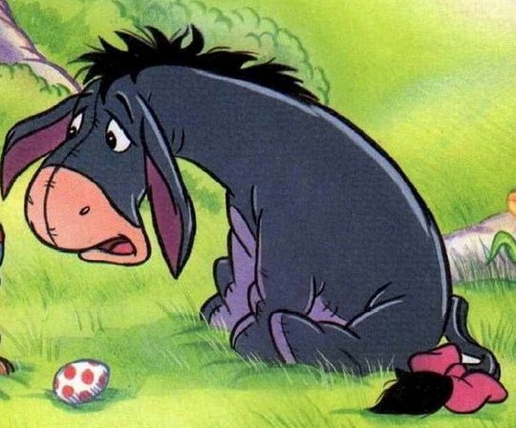
Выбери слово, которое не подходит к картинке
fat
merry
good
sad
Try again
(попробуй еще)
He is not merry.

Slide 14
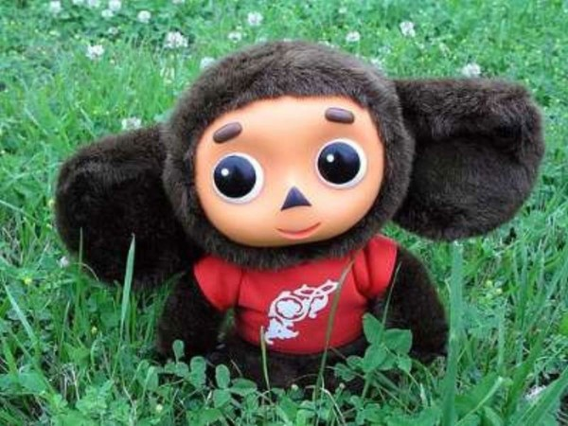
Выбери слово, которое не подходит к картинке
pretty
smart
good
bad
Try again
(попробуй еще)
It is not bad.

Slide 15
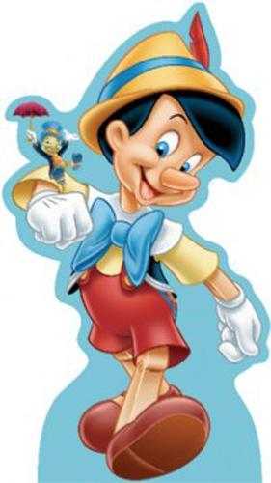
good
fat
Выбери слово, которое не подходит к картинке
pretty
brave
smart
slim
Try again
(попробуй еще)
He is not fat.

Slide 16
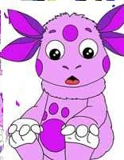
brave
fat
Выбери слово, которое не подходит к картинке
pretty
big
smart
slim
Try again
(попробуй еще)
He is not slim.

Slide 17
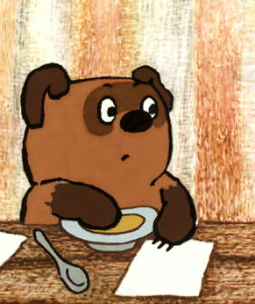
brave
fat
Выбери слово, которое не подходит к картинке
pretty
big
good
smart
Try again
(попробуй еще)
He is not smart.

Slide 18
good
bad
brave
pretty
smart
sad
fat
slim
merry
big
Послушай как описывает друга Билли (с.71, упр.1).
Опиши сказочного героя, используя слова:

Slide 19
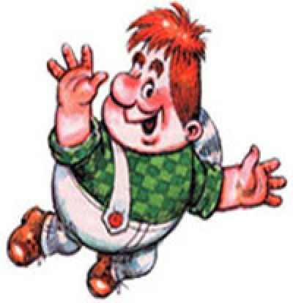

Slide 20
good
bad
brave
pretty
smart
sad
fat
slim
merry
big
Назови гласные буквы в словах, какие правила чтения тебе известны:

Slide 21
Ii [i]
Aa [æ]
slim
bad
big
sad

Slide 22
Сформулируй правила чтения гласной буквы Ее в словах:
Ii [i]
Aa [æ]
slim
bad
merry
big
sad
pretty

Slide 23
Ii [i]
Aa [æ]
Ee [e]
slim
bad
mer-ry
big
sad
pret-ty
Сформулируй правила чтения гласной буквы Ее в словах:

Slide 24
Ee [e]
ten red
pen hen
a red cat
Ted’s pen is red.
Прочти:

Slide 25
Выпиши слова, в которых есть звук:
Ex.7 p.72
[e]

Slide 26
Выпиши слова, в которых есть звук (пример):
Ex.7 p.72
Ee [e]:pen,

Slide 27
Проверь:
Ex.7 p.72
Ee [e]: pen, red, ten, hen.

Slide 28
Закончи предложения:
Мне больше всего удалось…
Теперь я могу…
Я хочу отметить работу…

Slide 29
Домашнее задание:
c. 37, у.1, 2, 4(РТ)
рассказ о друге

